Slide 1
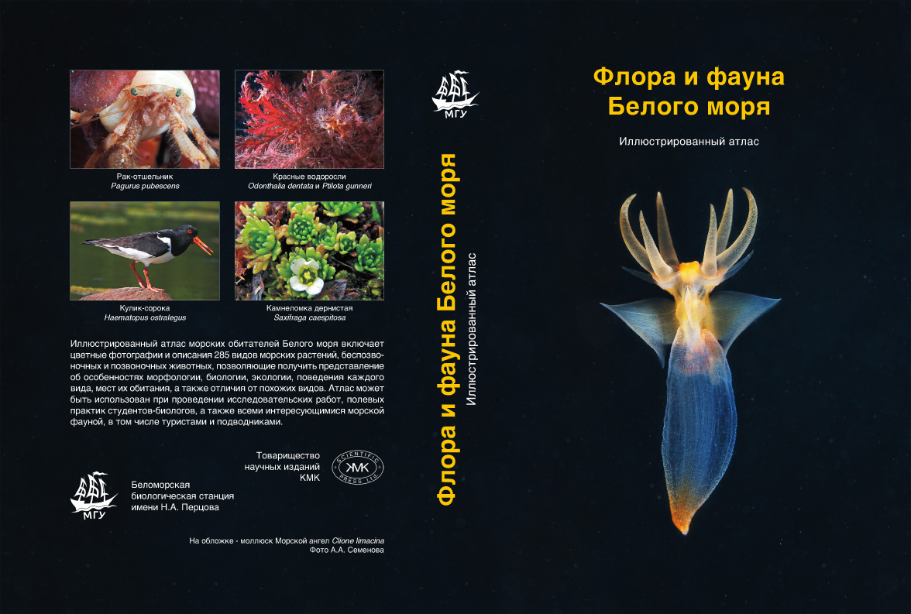

Slide 2
«Атлас флоры и фауны Белого моря» это коллективная монография, подготовленная большой группой специалистов. Книга дает возможность идентификации характерных видов морской биоты Белого моря от водорослей до беспозвоночных животных, рыб, морских млекопитающих и птиц. Всего в атласе даны описания 285 видов животных и растений.
Для каждого вида приведены сведения о распространении, размерах, цвете, особенностях морфологии, отличиях от похожих видов, питании, размножении и поведении Издание иллюстрировано большим количеством (около 1700) оригинальных фотографий. Это уникальные подводные фотографии, сделанные в естественных условиях, и макрофотографии, они сами по себе являются своеобразным каталогом жизни Белого моря.

Slide 3
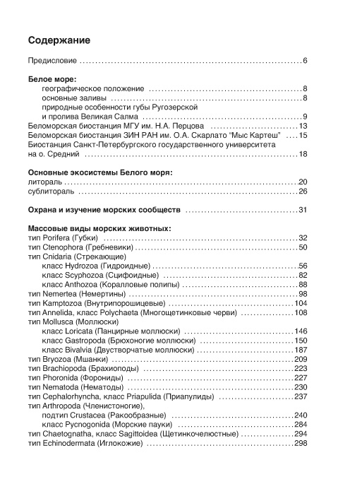
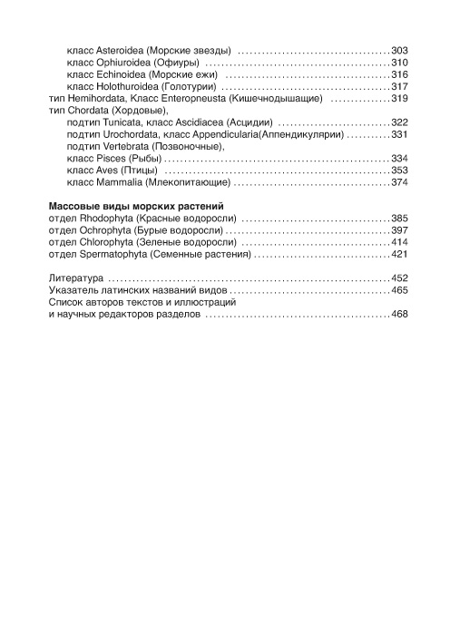

Slide 4
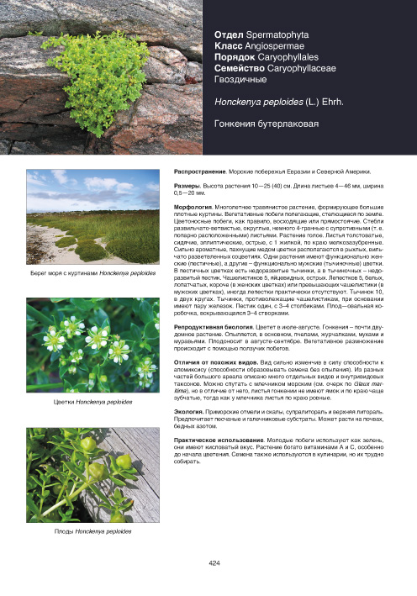
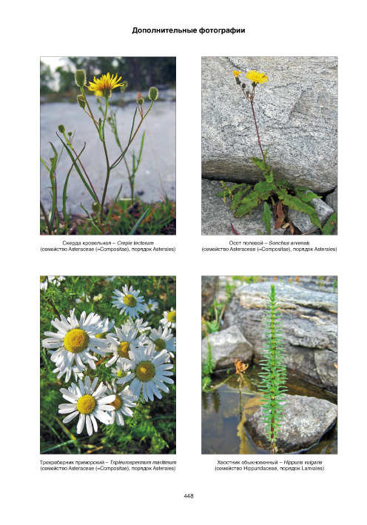

Slide 5
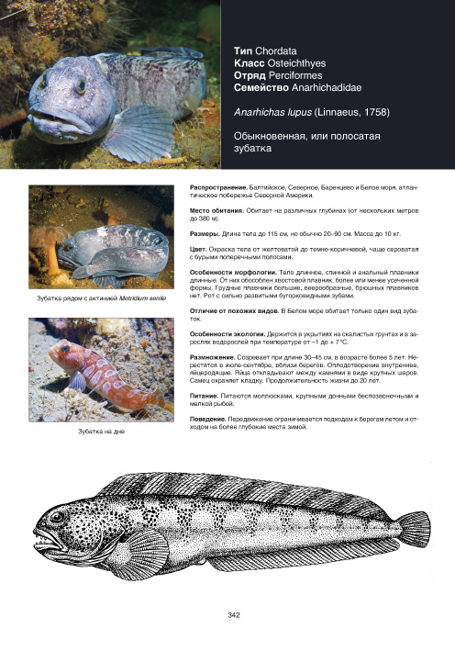
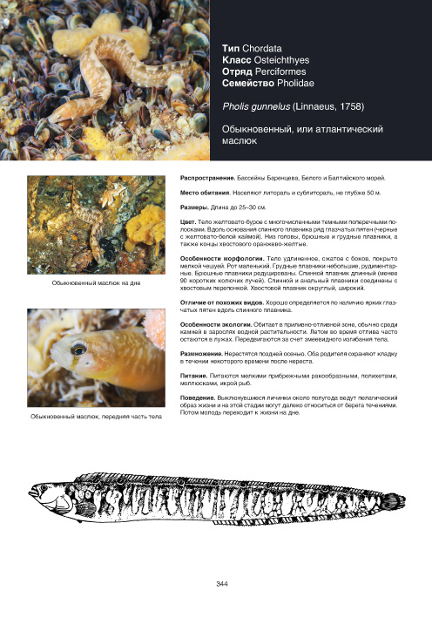

Slide 6
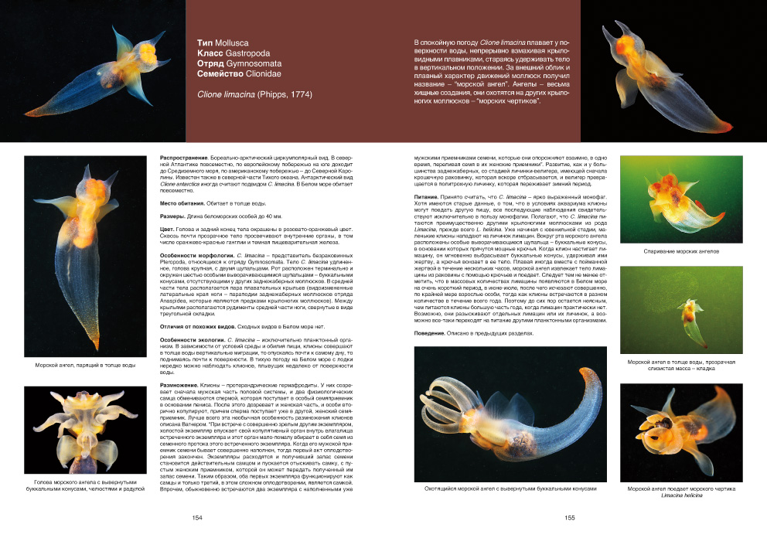

Slide 7
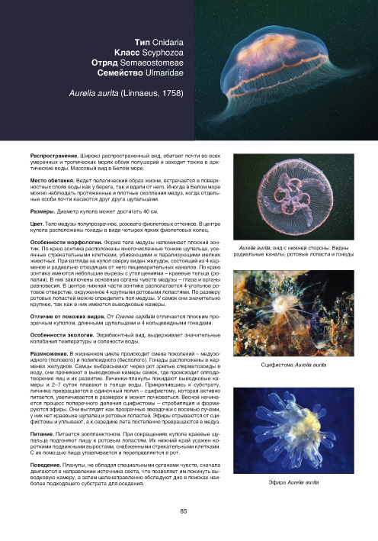
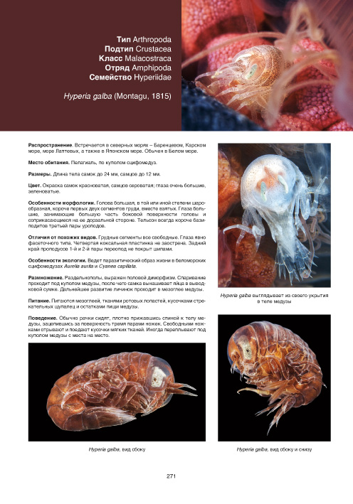

Slide 8
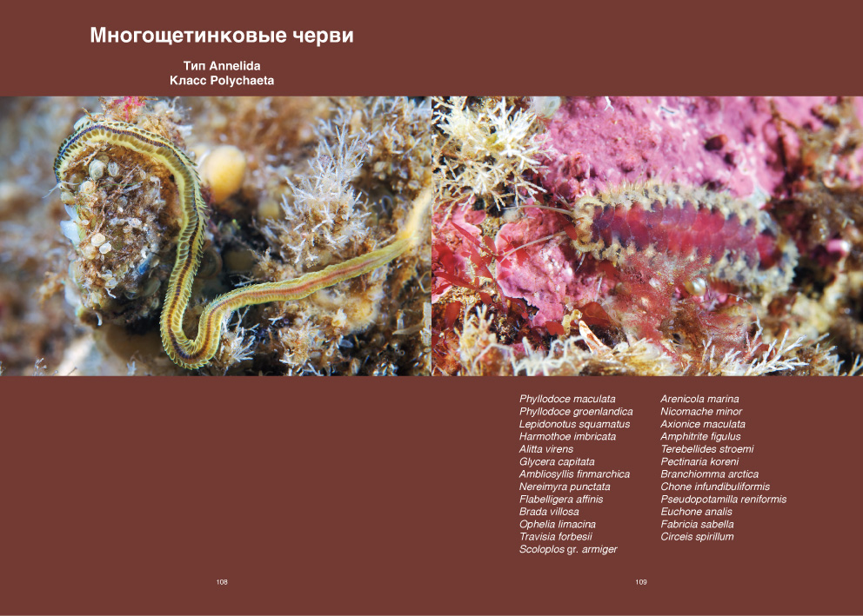

Slide 9
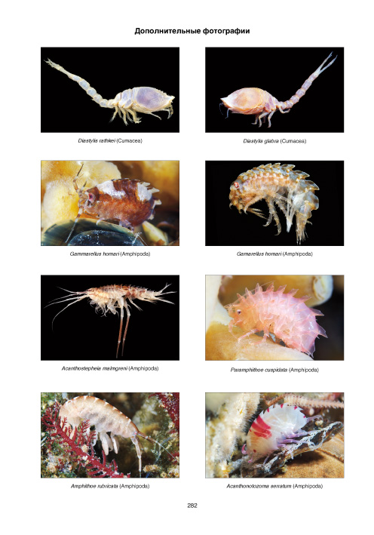
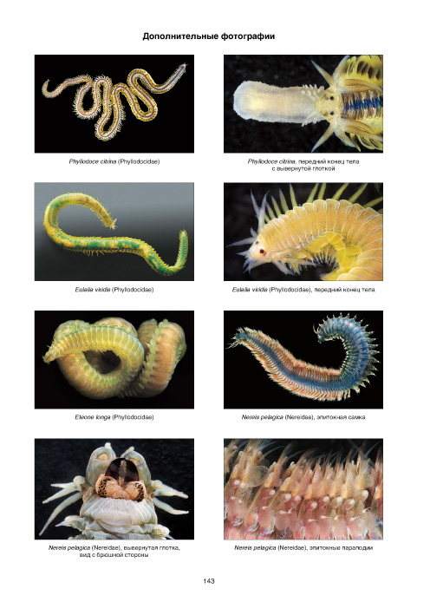

Slide 10
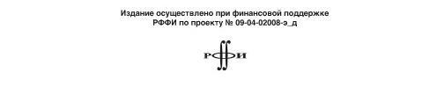
Товарищество научных изданий КМК
mikhailov2000@gmail.com

